Slide 1

컴퓨터공학실험및설계 I
기말 프로젝트
20181625 남현준

Slide 2
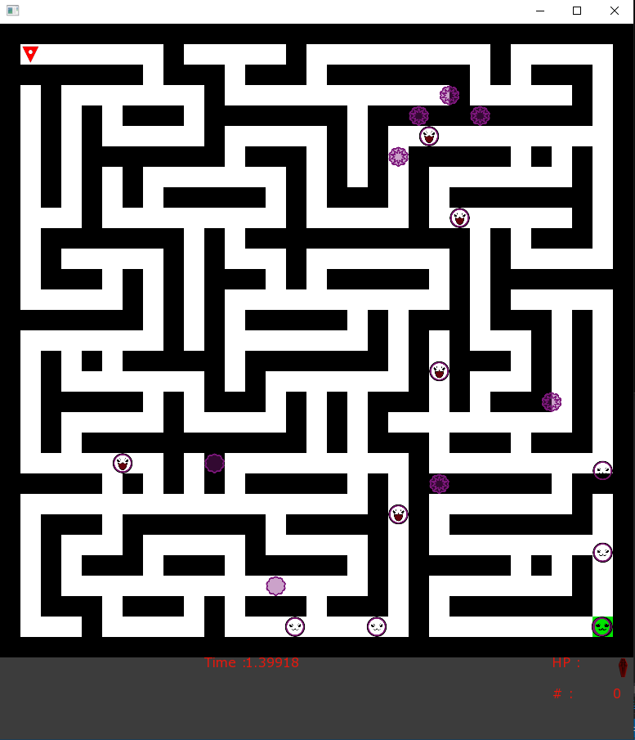
프로젝트 목표
불러온 미로 파일을 기반으로 만들어진 미로에서 플레이어가 탈출구를 찾아본다.
본 프로젝트는 Visual Studio의 Openframeworks를 기반으로 만들어졌습니다.

Slide 3
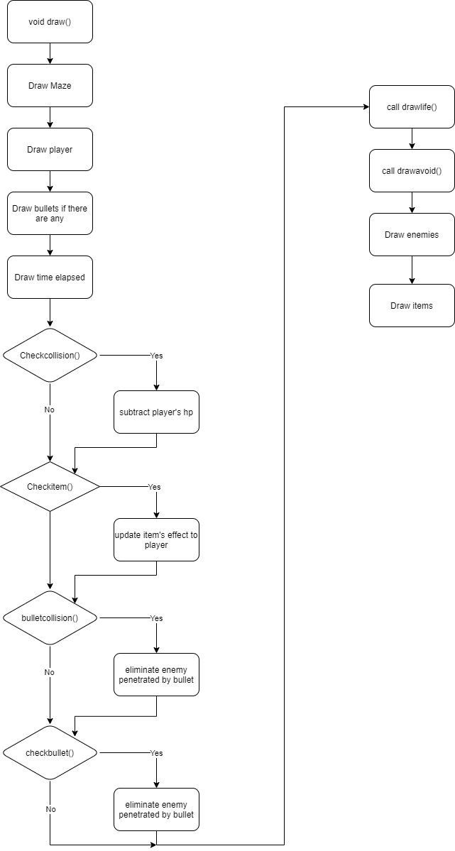
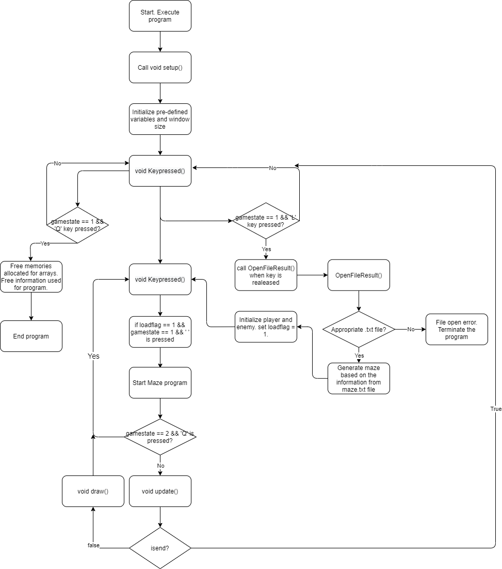
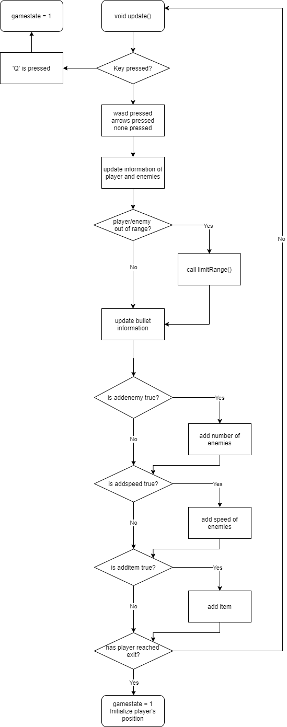
순서도

Slide 4
프로젝트 추가구현
1. 플레이어의 이동
2. 적의 이동
3. 총알 발사
4. 아이템의 생성 및 적용
5. 게임 종료

Slide 5
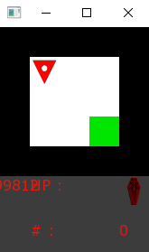
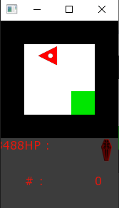
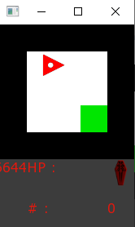
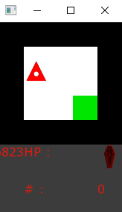
플레이어의 이동
i) 기본 상태
ii) 왼쪽으로 이동 시
iii) 오른쪽으로 이동 시
iv) 위로 이동 시

Slide 6




총알의 발사
i) i를 눌렀을 때
ii) k를 눌렀을 때
iii) j를 눌렀을 때
iv) l를 눌렀을 때

Slide 7
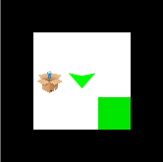

아이템의 적용
i) HP 2 이상, 벽넘기 가능
ii) HP 2 미만, 벽넘기 가능

Slide 8



게임 초기화 및 종료
Reached exit
Q is pressed
HP < 0

Slide 9
자료구조

Slide 10
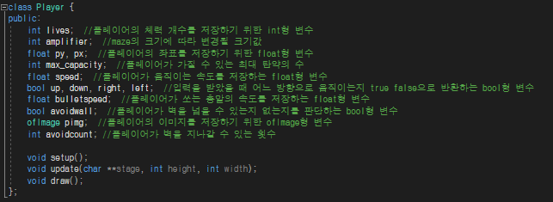
자료구조
i) Player class

Slide 11
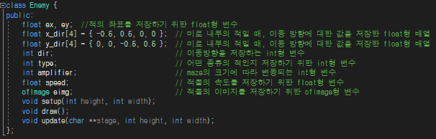
자료구조
ii) Enemy class

Slide 12
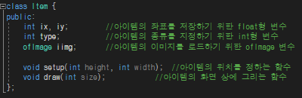
자료구조
iii) Item class

Slide 13
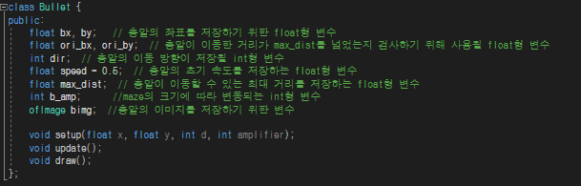
자료구조
iv) Bullet class

Slide 14
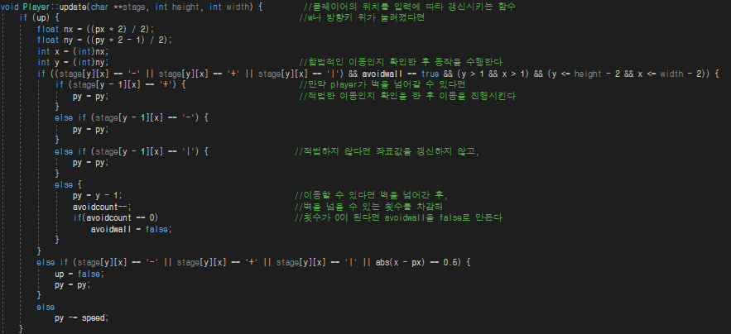
플레이어의 움직임

Slide 15
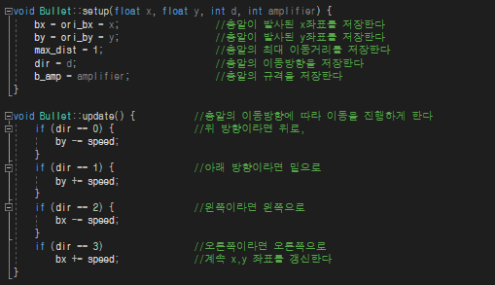
총알의 움직임

Slide 16
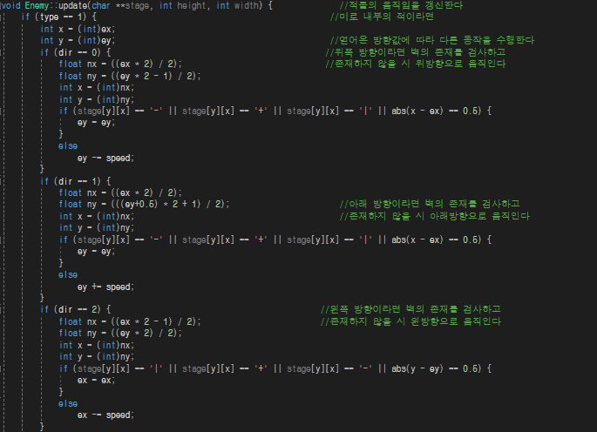
적의 움직임

Slide 17
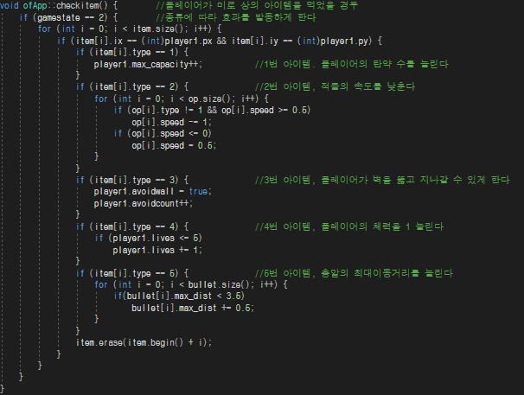
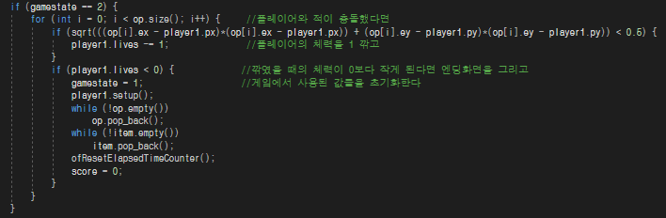
아이템의 적용

Slide 18
게임의 종료

